Slide 1

INTERNET FINANCE
网络借贷的特征
主讲人：于佳琦

Slide 2
网络借贷的特征
1
互联网技术得到充分应用
2
投资者和借款人分布广泛
3
产品多样化，交易方式灵活高效
4
高信用风险和高回报并存

Slide 3

五、P2P网贷的特征
（一）互联网技术得到充分应用
在P2P网贷实际经营活动中，投资者和借款人数量庞大，资金关系复杂。互联网技术让如此多的信息合成成为现实。
不断进步的互联网技术，尤其是大数据技术和信息技术的快速发展，整个P2P网贷应运而生并得到发展。平台用户注册信息、借款标的、期限、利率等借款信息均需要依靠互联网技术展示给投资人。
因此，互联网技术得到充分应用是P2P网贷的首要特征。

Slide 4
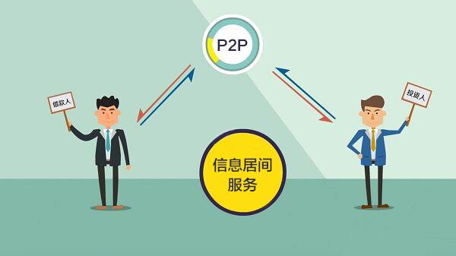
五、P2P网贷的特征
（二）投资者和借款人分布广泛
在P2P网贷实际开展业务的过程中，借款人和投资人遍布世界，借款人主要是企业、个体户和急需用钱的工薪阶层，只要有中短期资金需求借款人，就有可能可以成为网上贷款业务的客户。
投资者参与的资金门槛较低，很多网贷平台投资门槛降至50元，有闲钱的投资者都可以成为网上贷款业务的投资者。

Slide 5
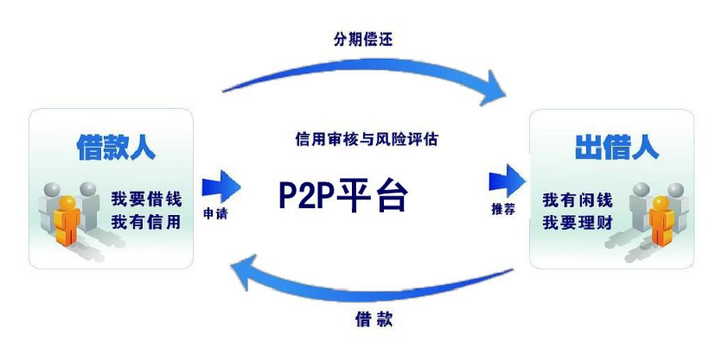
五、P2P网贷的特征
（三）产品多样化，交易方式灵活高效
在P2P网贷中，该平台满足了借款人和投资者的多样化的投资和借款需求。
在投资和借款这一匹配过程中，通过不同的匹配方式形成了多样化的金融产品、担保方式和交易方式。
此外，与传统的金融机构相比，P2P网贷借款流程简单、审批快速、还款便捷，在满足借款人资金需求的同时，提升了经济效率。

Slide 6

五、P2P网贷的特征
（四）高信用风险和高回报并存
P2P网络贷款中的许多借款人很难从传统金融机构获得贷款，这些机构属于传统金融机构的“次级客户”。
此外，在借款人信用基础信息的收集、审核和风险控制等方面存在诸多问题，使得P2P网络贷款的信用风险更高。
此外，由于P2P网络贷款的信用风险较高，借款人愿意承担较高的利率获得贷款，投资者也会获得较高的回报。

Slide 7
六、P2P网贷的风险
P2P网贷作为新起的互联网金融代表，存在的主要风险有信用风险、流动性风险、技术安全风险、操作风险、市场风险和法律风险。
01
02
03
04
05
06
信用风险
流动性风险
技术安全风险
操作风险
市场风险
法律风险
这些主要风险制约P2P网贷健康发展。

Slide 8
六、P2P网贷的风险
这是P2P网络贷款面临的最重要的风险，即借款人在贷款到期时往往无法履行还款义务，从而导致信用风险。
国外有完善的个人信用体系和专门的信用评价机构。即便如此，国外P2P网贷平台的违约率仍高达10%-15%，甚至更高。在我国，整个金融业的信用体系还没有发展到相对完善的水平。P2P网贷作为互联网金融的一个新分支，在我国面临着更大的风险。
另外，传统的信用评估方法不能完全应用于P2P网贷信用评估中，有时甚至根本无法应用，因为P2P网络贷款的贷款对象往往是被传统金融业排斥的群体，这些借款人与传统金融业有着根本的不同，而P2P网络贷款的信用评估和信用审计方法正处于探索阶段，信用风险已经成为制约P2P网络贷款健康发展的首要风险。
01
信用风险

Slide 9
六、P2P网贷的风险
流动性风险是P2P网贷的另一个重要风险。指持有的资金不足以支付到期金额的风险。在一些不良运营条件下，流动性风险会导致P2P网贷业务的失败，严重影响P2P网贷平台的正常运营。
一些P2P网贷平台在没有法定存款准备金率要求的情况下运营，将面临更大的流动性风险和更难控制的局面。自2018年以来，中国出现了数百个有问题的P2P网贷平台。从这些平台的相关业务数据可以看出，除了一些恶意欺诈和自筹资金外，其余的P2P网贷问题平台都是由于自身管理不善造成的流动性危机。
在一些P2P网贷平台中，为了迎合投资者短期、小额、快速还款的心理偏好，将长期贷款目标划分为短期目标，将大额资金划分为小额资金，导致期限与金额不匹配。如果短期目标到期，但长期贷款尚未到期，平台必须具备足够强的融资能力，发行新的短期目标进行接力，否则将面临流动性风险。如果出现流动性危机，短时间内很难提取现金，平台正常经营出现问题，那么整个平台就会被拖下水，最终导致破产。
02
流动性风险

Slide 10
六、P2P网贷的风险
外部故意攻击和平台本身的技术疏忽是P2P网贷技术安全风险的外部和内部来源。由于互联网作为P2P网贷的载体，必然存在互联网业务必须承担的技术安全风险。
外部攻击的案例很多，比如拍卖贷款平台、人人贷平台等大型在线网贷平台。湖南一家网贷平台被黑客攻击直接瘫痪。这些外部攻击的来源可能是黑客或竞争对手。至于目的，可能是敲诈勒索或恶意竞争。随着网上贷款平台业务量的快速增长和相关数据系统的负担过重，会造成数据混乱、成本和利息计算错误。严重的情况下，在系统安全和客户信息披露方面存在漏洞。
现在，一些在线贷款平台开发自己的数据系统，而另一些则聘请技术实力雄厚的公司代为开发。但是，无论情况如何，技术安全都不能保证没有问题。
03
技术安全风险

Slide 11
六、P2P网贷的风险
操作风险属于内生风险，主要是由于内部制度和平台规范不完善、软硬件不配套或存在漏洞、公司治理不健全、员工缺乏专业性等原因造成的。
P2P网贷平台操作风险最直接的表现就是停业整顿。
由于P2P网贷平台属于互联网金融时代的新型金融组织模式，其业务类似于一些传统的银行业务。
04
操作风险

Slide 12
六、P2P网贷的风险
市场风险是整个经济市场的变化。
以下因素是常见的，例如，汇率波动导致外商投资项目贬值；经济危机导致大量担保项目破产；国家基准利率或通货膨胀率的过度变动导致正常利润的时间效应受到影响。当这种情况发生时，企业的偿付能力将大大降低，而投资者也因受经济低迷的影响而需要现金，这就容易出现组合运行风险。
一般来说，平台会采取分散投资的方式来规避这一系统风险，这是一般难以避免的，而行业是平台生存的基础。
05
市场风险

Slide 13
六、P2P网贷的风险
P2P网贷业务可能成为犯罪分子的目标和洗钱的工具。
洗钱是指通过各种手段，隐瞒、隐瞒违法所得的来源和性质，使其“由黑变白”的行为。其目的是逃避法律对其违法行为的制裁。种种迹象表明，洗钱与互联网平台特别是互联网金融平台相结合后，洗钱方式越来越隐蔽，方式越来越多样化，且有愈演愈烈的趋势。
在网上贷款业务中，对贷款人的审计往往不如对借款人的审计严格。如果有别有用心的人遵循这一点，将这项业务作为洗钱的工具，那将是违法的。
06
法律风险

Slide 14
BUSINESS POWERPOINT
感谢观看 THANK YOU!

